Slide 1
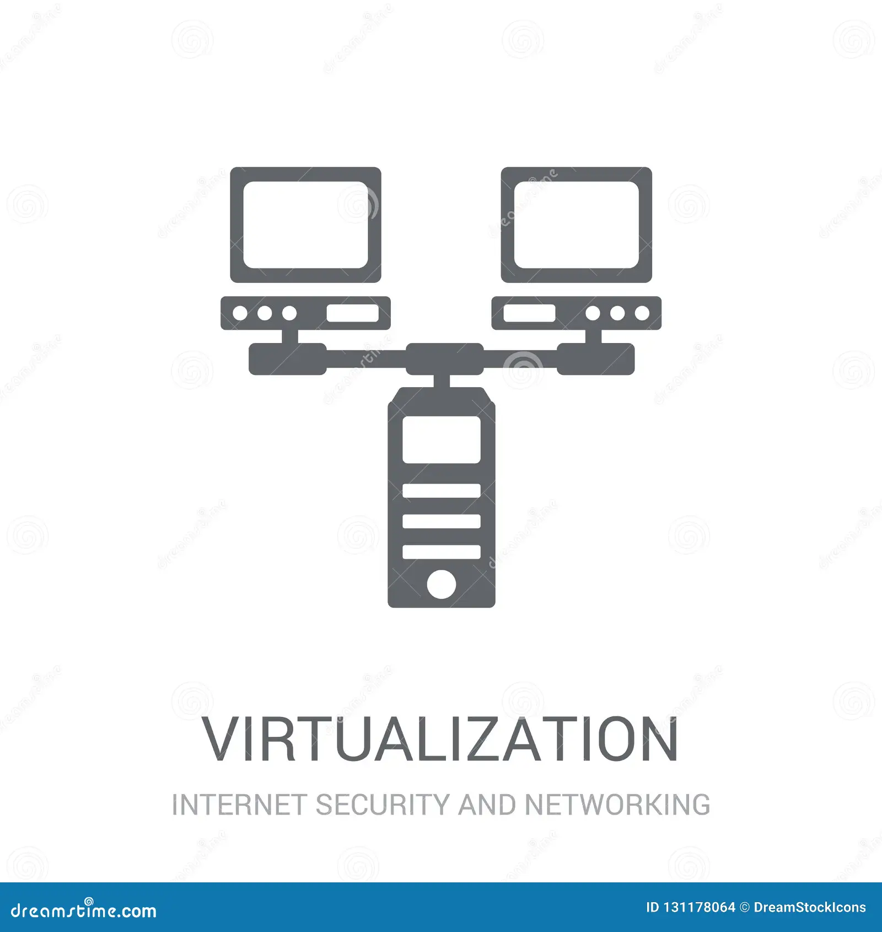

Les Machines Virtuelles (VM)

Slide 2

Sommaire
Introduction
Fonctionnement des machines virtuelles
Avantages des VM
Cas d’usages des VM
Limites et alternatives
Conclusion

Slide 3
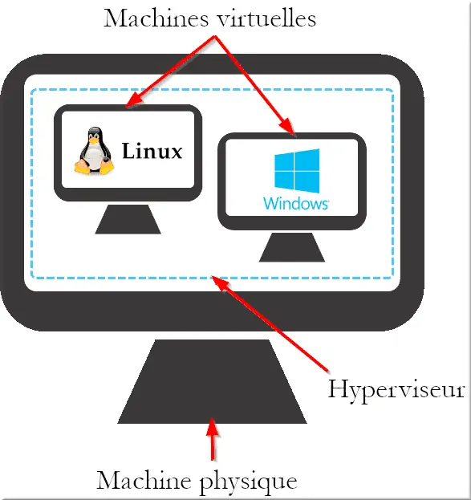
Introduction
Définition d’une machine virtuelle
Contexte et utilité des VM

Slide 4
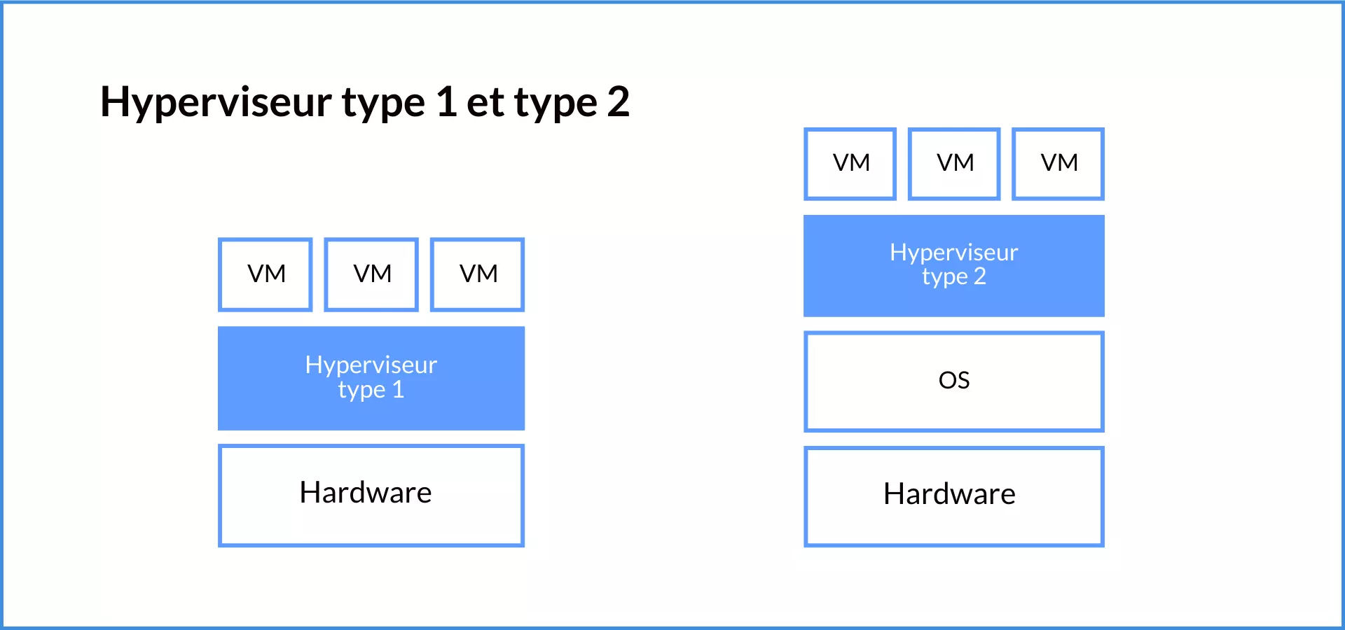
Fonctionnement des machines virtuelles
Hyperviseurs (Type 1 vs Type 2)
Allocation des ressources
Isolation et protection des systèmes

Slide 5
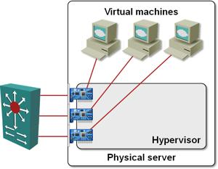
Avantages des VM
Flexibilité et portabilité
Optimisation des ressources matérielles
Sécurité et isolation des environnements

Slide 6
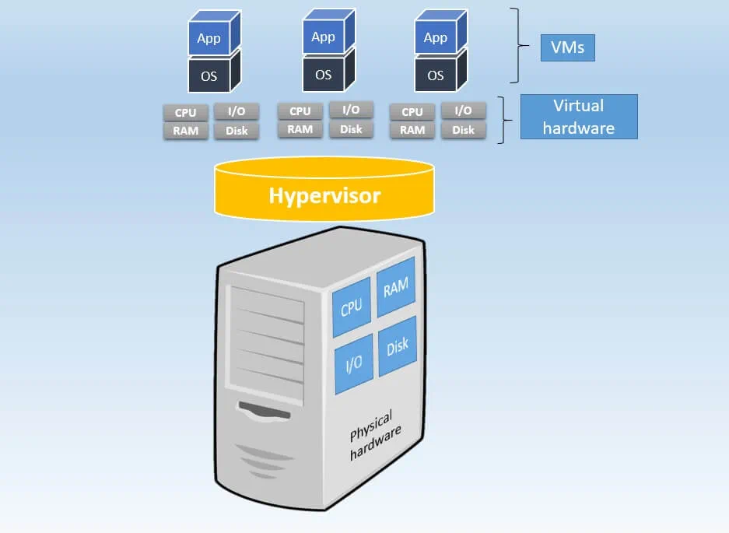


Cas d’usages des VM
Virtualisation des serveurs
Environnements de test et développement
Cloud computing et hébergement web

Slide 7
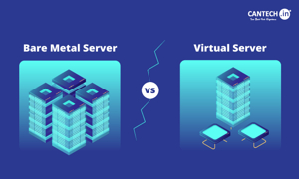
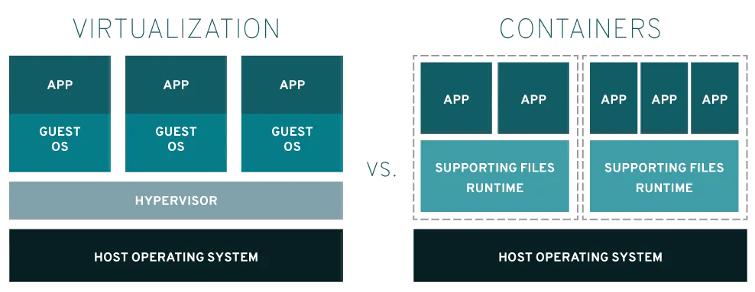
Limites et alternatives
Performances limitées
Conteneurs (Docker, Kubernetes) vs VM

Slide 8

Conclusion

